Slide 1
Tiltak for riktigere antibiotikabruk i primærhelsetjenesten;
Handlingsplanen og
Retningslinjene
Smittevernkonferanse Møre og Romsdal
18. oktober 2016
Sigurd Høye
Postdok, universitetet i oslo
og
allmennlege

Slide 2
Disposisjon
Kort bakgrunn – hva er problemet?
Handlingsplanen
Retningslinjene
ASPs pågående prosjekter

Slide 3
Har vi et problem?
Ja
Antibiotika eneste medikament som har effekt utenfor brukeren
Bivirkninger:
  Konvensjonelle
  Resistens på samfunnsnivå
  Resistens på individnivå

Slide 4
Sammenheng mellom antibiotikabruk og resistens

Slide 5


Slide 6
Antibiotikaresistens
Ex: Neisseria gonorrhoea
Antibiotika
1983 Cefixime
1980’s Ciprofloxacin
1943 Penicillin
1962 Tetracyclin
1952 Erythromycin
1980 Ceftriaxone
1936 Sulphonamides
Super-bug
1977 Erythromycin
1985 Tetracycline
2010 Cefixime
1944 Sulphonamides
Resistens
1976 Penicillin
2011 Ceftriaxone
1987 Ciprofloxacin
Adapted by DF Vestrheim from Unemo M et al Antibiotic resistance in Neisseria gonorrhoeae: origin, evolution, and lessons learned for the future Ann N Y Acad Sci 2011; 1230:E19-28

Slide 7
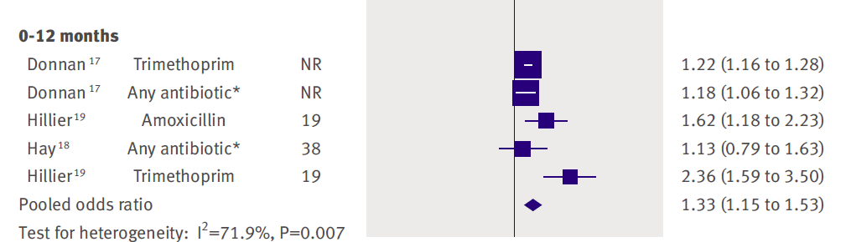
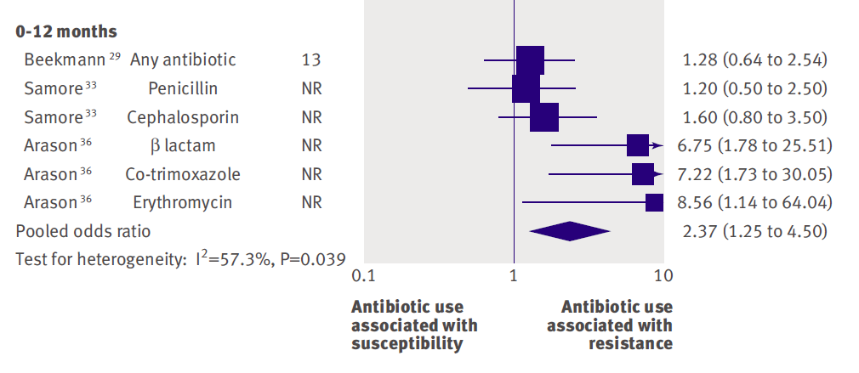
Metaanalyse - Sammenheng mellom antibiotikabruk og resistens i behandlede pasienter (12 mndr etter behandling)
UVI
LVI
Costelloe et al. BMJ 2010:349;c2096

Slide 8
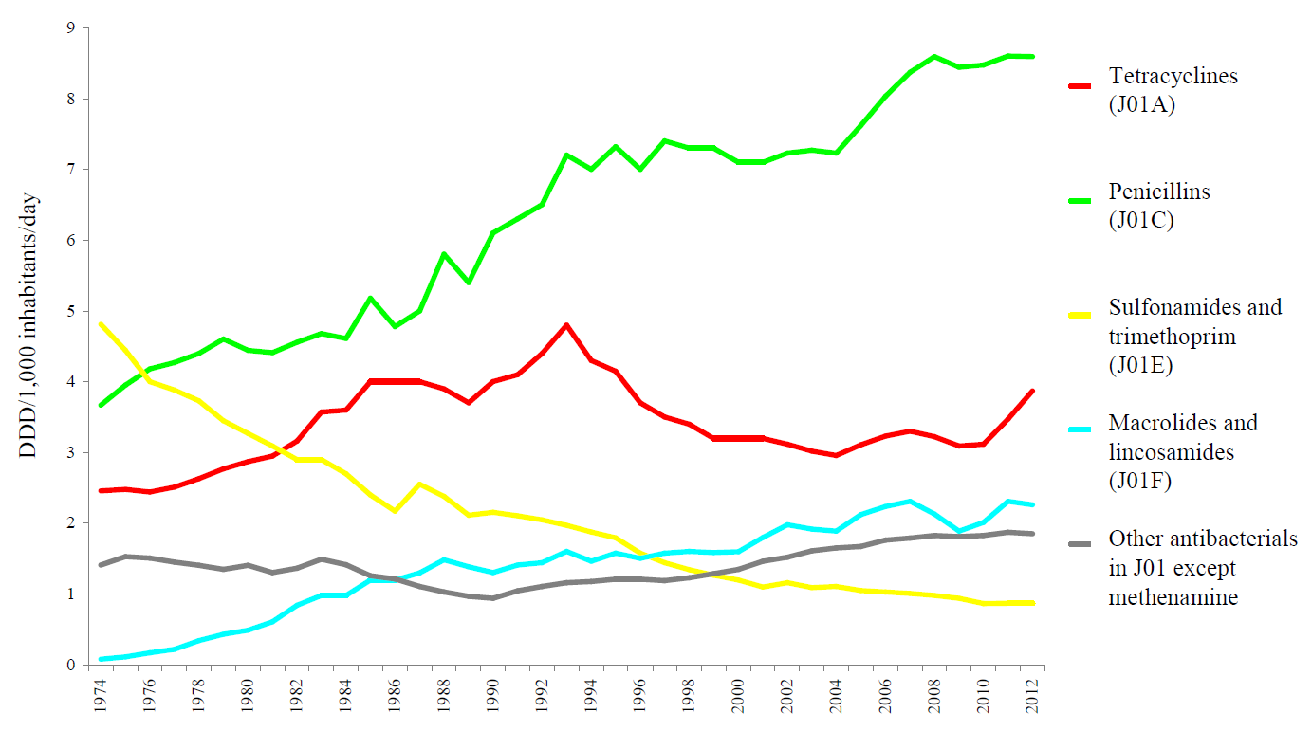
Tendenser i norsk antibiotikabruk
11% økning de 10 årene frem til 2012, uten endring i sykdomsbildet
NORM/NORM-VET 2013

Slide 9
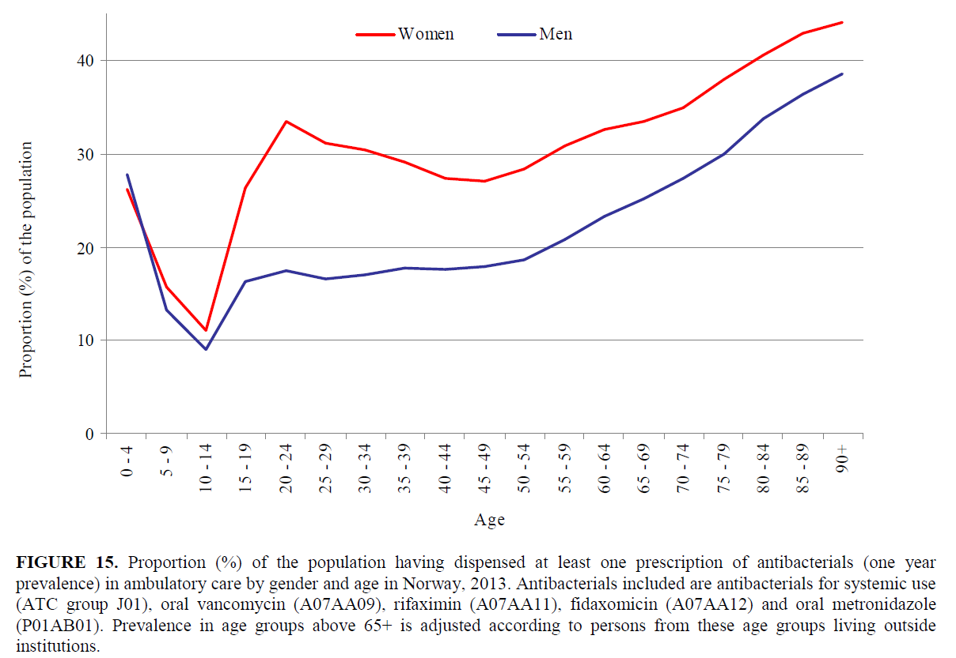
Kjønn, alder og antibiotika i Norge

Slide 10
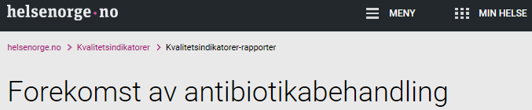
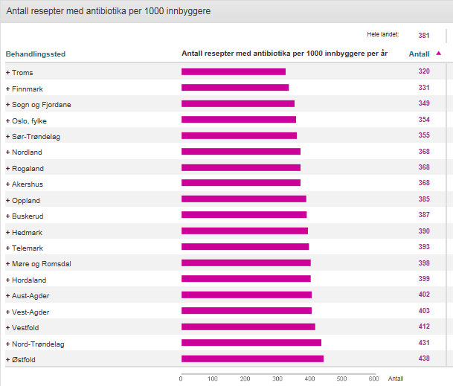
Hele landet: 381
Møre og Romsdal: 398

Slide 11
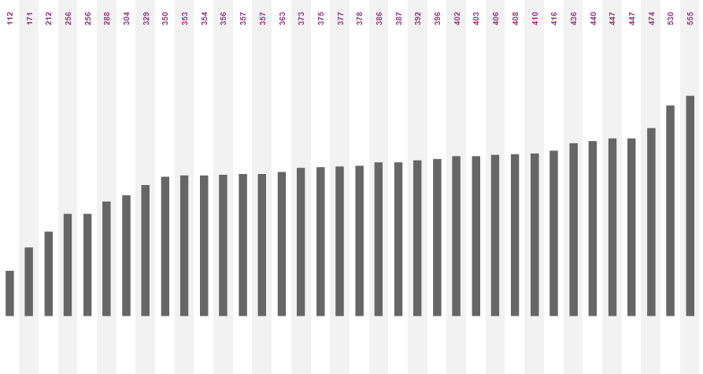

Slide 12

Bestilt av forrige regjering
Helse, miljø, dyr, mat

Slide 13
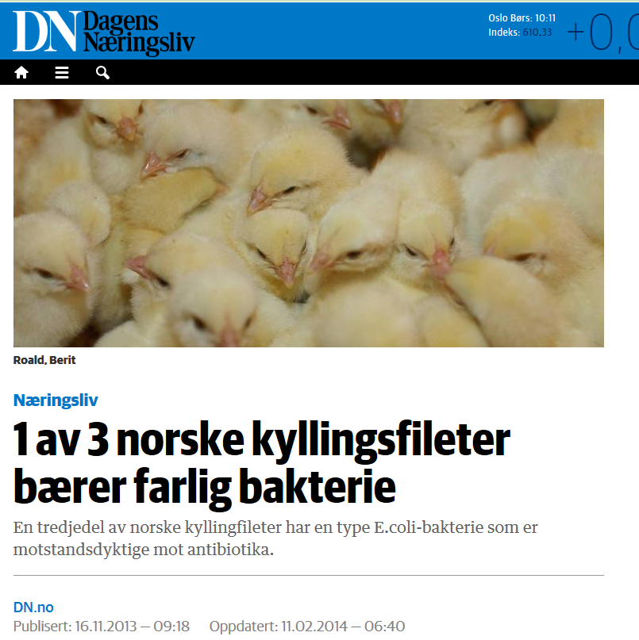

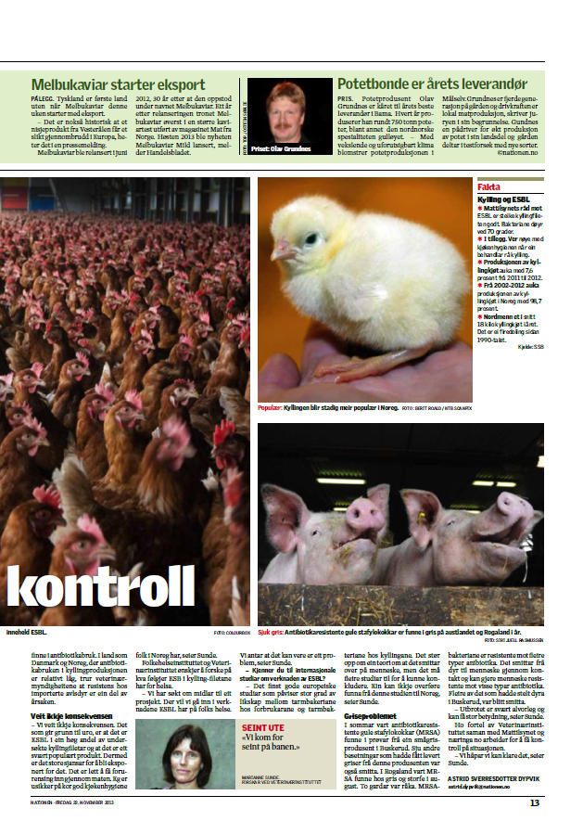
En beleilig krise

Slide 14
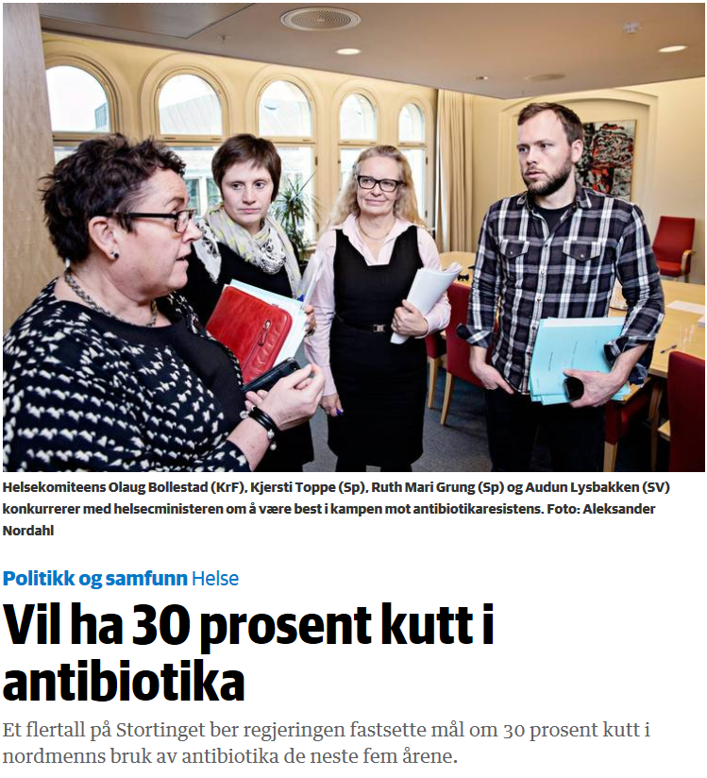
Vedtak nr. 423 (2014–2015), 17. februar 2015
«Stortinget ber regjeringen i løpet av 2015 fremme en handlingsplan i helsevesenet mot utbredelse av antibiotikaresistente bakterier, jamfør tiltaksområder under Helsedepartementets ansvarsområder i «Rapport fra tverrsektoriell ekspertgruppe, Folkehelseinstituttet 2014», med mål om å redusere antibiotikabruken i befolkningen med 30 pst. innen utløpet av 2020.»
Vedtaket ble truffet ved Stortingets behandling av Dokument 8:2 S (2013–2014), Representantforslag fra stortingsrepresentantene Kjersti Toppe og Trygve Slagsvold Vedum om en handlingsplan i helsevesenet mot utbredelse av antibiotikaresistente bakterier.
Folkehelseinstituttet har fått i oppdrag, sammen med andre relevante aktører, å utarbeide et utkast til handlingsplan mot antibiotikaresistens med det mål å redusere antibiotikabruken i befolkningen med 30 pst. innen utløpet av 2020. Handlingsplanen vil væren en konkretisering av strategien på ett område innen human medisin. Departementet vil fremme handlingsplanen innen utgangen av 2015 i tråd med Stortingets vedtak.

Slide 15
Vedtak nr. 423 (2014–2015), 17. februar 2015
«Stortinget ber regjeringen i løpet av 2015 fremme en handlingsplan i helsevesenet mot utbredelse av antibiotikaresistente bakterier, jamfør tiltaksområder under Helsedepartementets ansvarsområder i «Rapport fra tverrsektoriell ekspertgruppe, Folkehelseinstituttet 2014», med mål om å redusere antibiotikabruken i befolkningen med 30 pst. innen utløpet av 2020.»
Vedtaket ble truffet ved Stortingets behandling av Dokument 8:2 S (2013–2014), Representantforslag fra stortingsrepresentantene Kjersti Toppe og Trygve Slagsvold Vedum om en handlingsplan i helsevesenet mot utbredelse av antibiotikaresistente bakterier.
Folkehelseinstituttet har fått i oppdrag, sammen med andre relevante aktører, å utarbeide et utkast til handlingsplan mot antibiotikaresistens med det mål å redusere antibiotikabruken i befolkningen med 30 pst. innen utløpet av 2020. Handlingsplanen vil væren en konkretisering av strategien på ett område innen human medisin. Departementet vil fremme handlingsplanen innen utgangen av 2015 i tråd med Stortingets vedtak.

Slide 16

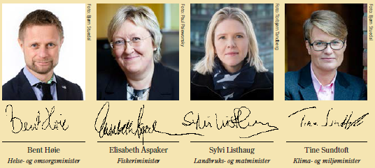
Nasjonal strategi forsommeren 2015
4 departementer
Utgangspunkt for flere handlingsplaner

Slide 17
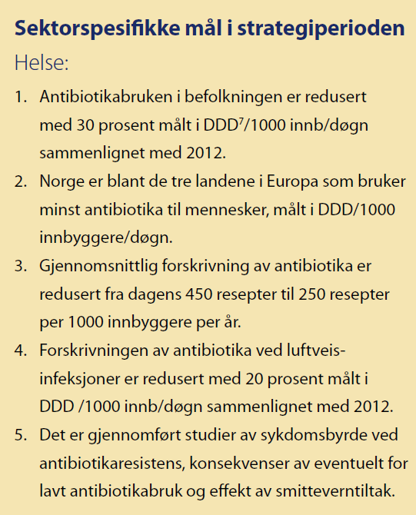
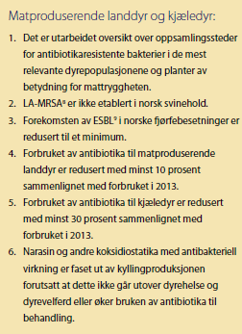

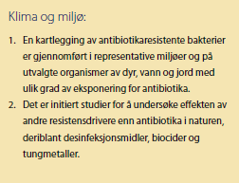

Slide 18
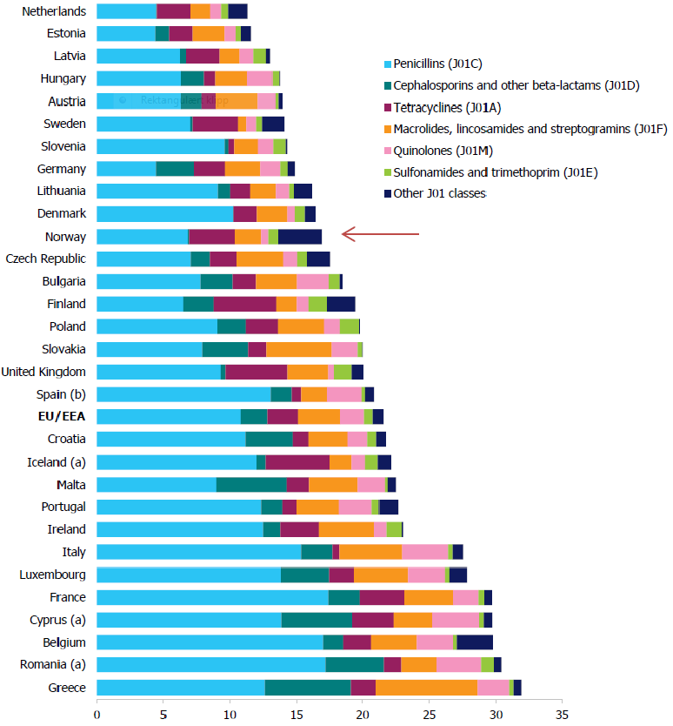
Hvorfor 30 prosent?

Slide 19
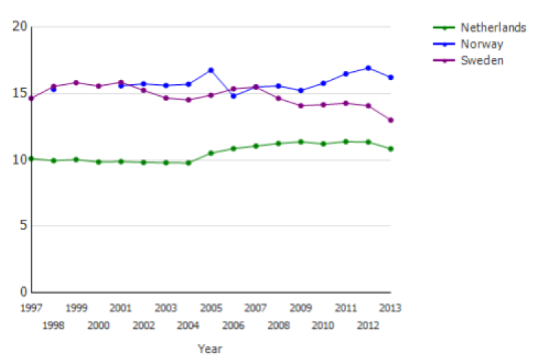
Hvorfor 30 prosent?
- 30 %

Slide 20
30 prosent – hva?
DID (DDD pr 1000 innbyggere pr døgn)
Dårlig mål for resistensdriv
Antibiotikakur mot sinusitt
  Norske retningslinjer: opp mot 26 DDD
  Nederlandske retningslinjer: 10.5 DDD

Slide 21
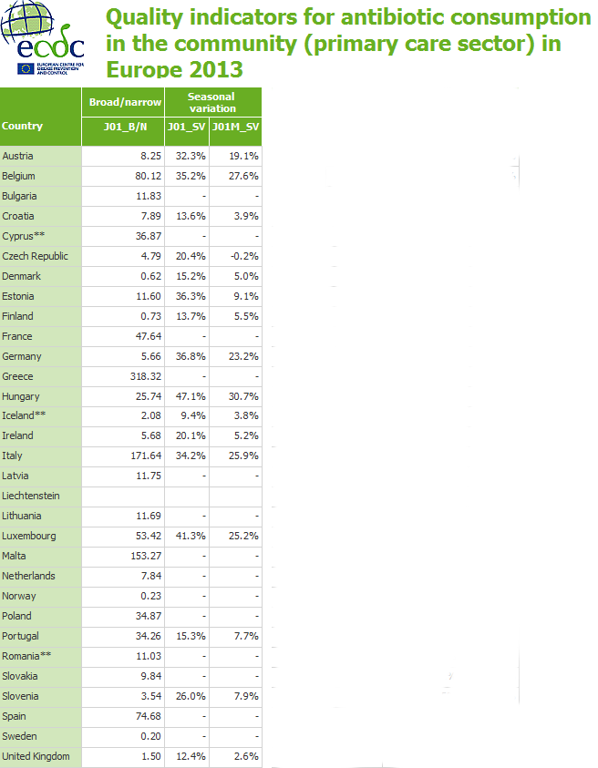
Andel bred-/smalspektret:
  Norge 0.23
  Sverige 0.20
  Nederland 7.64
  Italia 172
  Hellas 318
Behov for delmål!

Slide 22
Forutsetninger for trygg reduksjon
Det er mulig å forebygge tilstander som krever antibiotikabehandling
og/eller
Det brukes antibiotika unødvendig, altså for tilstander der antibiotika ikke gir ekstra helsegevinst, eller der den individuelle helsegevinsten er liten og vurderes som mindre enn de individuelle og samfunnsmessige bivirkningene

Slide 23
Muligheter
å forebygge infeksjoner
å forebygge spredning av resistente mikrober
å sikre kunnskapsbaserte og oppdaterte retningslinjer
å implementere retningslinjene

Slide 24
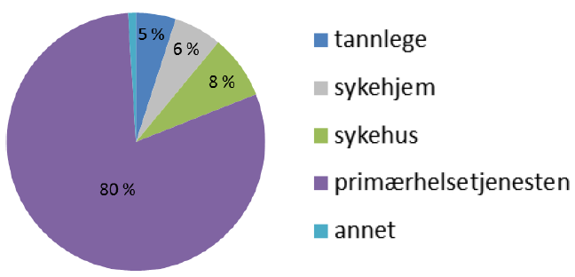
Faglig bakgrunn
Fordelingen av antibiotikabruk mellom de ulike sektorene i helsevesenet. DID, 2013.

Slide 25
Faglig bakgrunn
Fordelingen av antibiotikabruk mellom de ulike sektorene i helsevesenet. DID, 2013.
Ca 50% av all bruk i Norge:
Luftveis-infeksjoner i
allmenn-
praksis

Slide 26
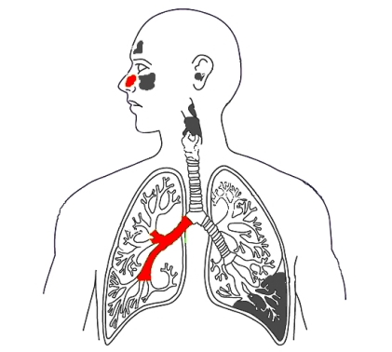
Luftveisinfeksjoner
Øvre LVI/ forkjølelse
Akutt bronkitt
  Viral etiologi
  Retningslinjer: Ikke antibiotika
  Antibiotikaforskrivning*:
    Øvre LVI: 16%
    Akutt bronkitt: 60%
* Gjelstad S et al. Do general practitioners’ consultation rates influence their prescribing patterns of antibiotics for acute respiratory tract infections? J Antimicrob Chemother 2011;66:2425-33

Slide 27
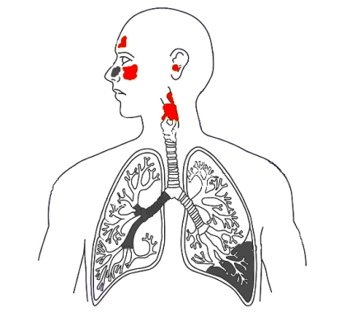
Luftveisinfeksjoner
Akutt otitt
Akutt sinusitt
Sår hals / akutt tonsillitt
  Bakteriell eller viral etiologi
  Retningslinjer: Antibiotika i visse tilfeller
  Antibiotikaforskrivning*:
    Akutt otitt: 39%
    Akutt sinusitt: 75%
    Akutt tonsillitt: 75%
* Gjelstad S et al. Do general practitioners’ consultation rates influence their prescribing patterns of antibiotics for acute respiratory tract infections? J Antimicrob Chemother 2011;66:2425-33

Slide 28
Forskrivningsmønster (440 allmennleger)
142.900 luftveisepisoder, 47.831 antibiotikaresepter. 1 års data 2005
Diagnose | Forskrivningrate (Antall episoder) | Andel penicillinV | Andel makrolider | Førstevalg ifølge veileder
ØLI/symptomdiagn. | 16% (77 489) | 40% | 33% | Ikke antibiotika
Tonsillitt | 75% (8 054) | 78% | 15% | Vent/penicillinV
Sinusitt | 75% (11 587) | 43% | 27% | Vent/penicillinV
Akutt bronkitt | 60% (13 056) | 20% | 32% | Ikke antibiotika
Pneumoni | 59% (8 549) | 31% | 29% | PenicillinV/erythromycin
Otitt | 39% (12 865) | 53% | 18% | PenicillinV
Andre luftveisinf.* | 28% (11 340) | 22% | 46% | Avhengig av diagn.
Andre luftveisinf.: R71 – Kikhoste
R77 – Akutt laryngitt/tracheitt
R82 – Pleuritt IKA
R83 – Luftveisinfeksjon IKA

Slide 29
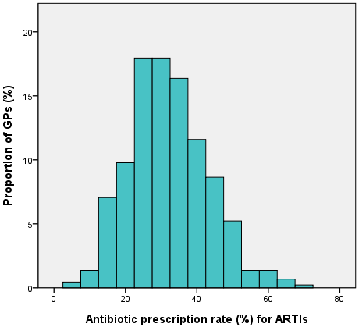
Variasjon i forskrivningsrate (440 leger)
Mean: 33.5%

Slide 30
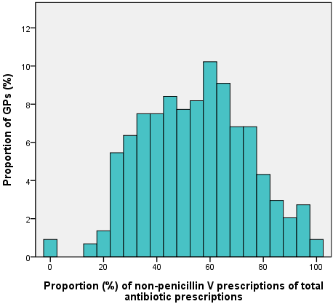
Variasjon i andel bruk av bredspektret (annet enn penicillin V) (440 leger)
Mean: 58.8%

Slide 31
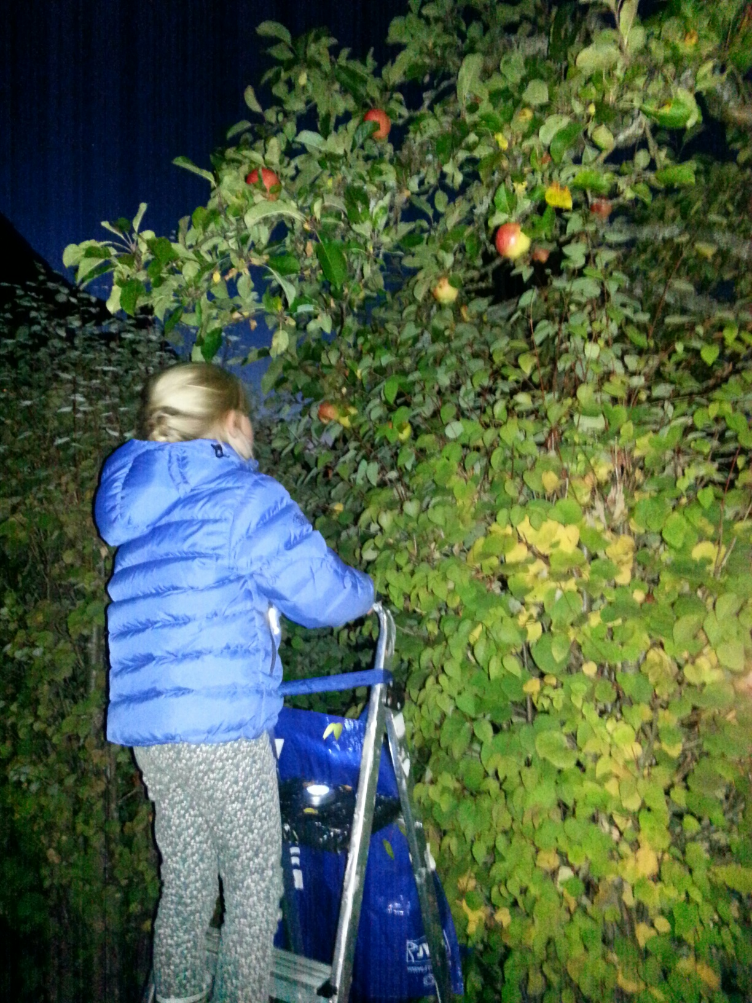
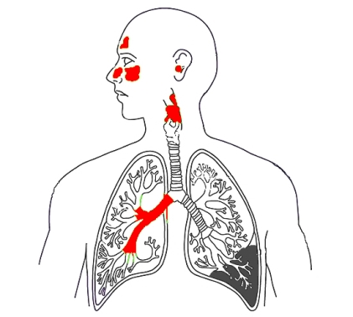
Luftveisinfeksjoner
Vanligste diagnoser i primærhelsetjenesten
Antibiotikaforskrivning: 33%*, selv om det er ingen, eller begrenset, effekt
Antibiotikabruk ved luftveisinfeksjoner i allmennpraksis er et fornuftig område å satse på hvis man vil oppnå reduksjon i totalbruk
* Gjelstad S et al. Do general practitioners’ consultation rates influence their prescribing patterns of antibiotics for acute respiratory tract infections? J Antimicrob Chemother 2011;66:2425-33

Slide 32
Luftveisinfeksjoner
Antibiotikaforbrukskjeden; forutsetninger for (unødvendig) antibiotikabruk

Slide 33

Forutsetninger for (unødvendig) antibiotikabruk
Notes:
For antibiotics to deliver their effect, a chain of events have to occur

Slide 34
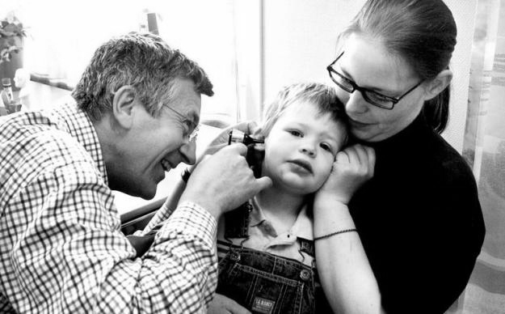
Forutsetninger for (unødvendig) antibiotikabruk

Slide 35

Forutsetninger for (unødvendig) antibiotikabruk

Slide 36
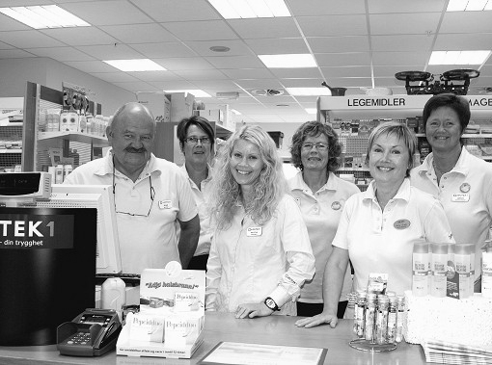
Forutsetninger for (unødvendig) antibiotikabruk

Slide 37

Forutsetninger for (unødvendig) antibiotikabruk

Slide 39
95-100 %
Infeksjonsforebyggende tiltak

Slide 40
90-100 %
25 % (5-75 % ?)
Enorm variasjon i befolkningens legesøkning
Befolkningsrettede tiltak
Tiltak overfor helsesekretær

Slide 41
90-100 %
25 % (5-75 % ?)
19-49 %
Tiltak overfor forskriver

Slide 42
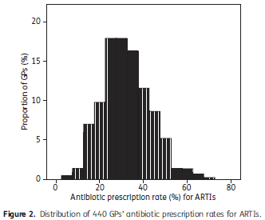
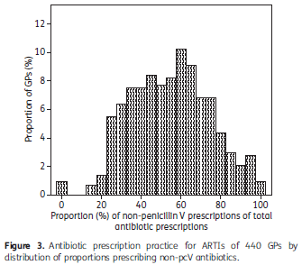
440 allmennleger i Sør-Norge

Slide 43
Hvis forskrivning i alle fylker ble redusert til lavest forskrivende fylke: 23% reduksjon
Hvis «høyforskriverne» forskrev som gjennomsnittet: 17% reduksjon

Slide 44
Hvorfor gjør vi som vi gjør?
Årsaker til over-forskrivning*
  Legens utrygghet, usikkerhet eller angst
  Press fra pasienter og pårørende
  Arbeidspress og slitenhet
    Antibiotika som en rask løsning
  Legens personlige karakter
    Service-innstilling
    Feiltolkning av pasientens antatte ønsker
  Organisasjonelle faktorer
    Åpen adgang til legene
    Manglende tilgang på diagnostiske tester
* Petursson P GPs' reasons for "non-pharmacological" prescribing of antibiotics Scand J Prim Health Care 2005; 23: 120 — 125

Slide 45
(Antatt) krav fra pasienten
Årsaker til over-forskrivning
  Legens utrygghet, usikkerhet eller angst
  Press fra pasienter og pårørende
  Arbeidspress og slitenhet
    Antibiotika som en rask løsning
  Legens personlige karakter
    Service-innstilling
    Feiltolkning av pasientens antatte ønsker
  Organisasjonelle faktorer
    Åpen adgang til legene
    Manglende tilgang på diagnostiske tester
* Cals J Respiratory tract infections in general practice Dissertation for the degree PhD. University of Maastricht, 2009

Slide 46
Diagnostisk usikkerhet
Årsaker til over-forskrivning
  Legens utrygghet, usikkerhet eller angst
  Press fra pasienter og pårørende
  Arbeidspress og slitenhet
    Antibiotika som en rask løsning
  Legens personlige karakter
    Service-innstilling
    Feiltolkning av pasientens antatte ønsker
  Organisasjonelle faktorer
    Åpen adgang til legene
    Manglende tilgang på diagnostiske tester
* Cals J Respiratory tract infections in general practice Dissertation for the degree PhD. University of Maastricht, 2009

Slide 47
Antatt krav fra pasienten
Allmennleger foreskriver hyppigere når de tror pasienter ønsker antibiotika*
Allmennleger er dårlig på å forutsi hvilke pasienter forventer antibiotika
Pasientene er mer fornøyd med grundig undersøkelse og råd enn med antibiotika
* Cockburn J et al Prescribing behaviour in clinical practice: patients’ expectations and doctors’ perceptions of patients’ expectations—a questionnaire study BMJ1997;315:520-3
** Lundkvist J et al The more time spent on listening, the less times spent on prescribing antibiotics in general practice Fam Pract 2002; 19: 638-40

Slide 48
Antatt krav fra pasienten
Forbedrede kommunikasjonsevner :
  Kommunikasjonstrening ved nedre LVI
  Ansikt til ansikt: 27% vs 54% forskrivning*
  Internettbasert: 36% vs 45% forskrivning**
* Cals et al Effect of point of care testing for C reactive protein and training in communication skills on antibiotic use in lower respiratory tract infections: cluster randomised trial BMJ 2009;338:b1374
** Little P et al Effects of internet-based training on antibiotic prescribing rates for acute respiratory-tract infections: a multinational, cluster, randomised, factorial, controlled trial Lancet 2013 Jul 31. pii: S0140-6736(13)60994-0

Slide 49
Diagnostisk usikkerhet
Diagnostisk / prognostisk usikkerhet
Allmennmedisin: empirisk behandling
Nedre LVI: bronkitt eller pneumoni?
  Sykehistorie
  Auskultasjon
  Enkle blodprøver
  Sjelden lungerøntgen
  ”Aldri” CT thorax

Slide 50
Diagnostisk usikkerhet
Diagnostisk / prognostisk usikkerhet
Allmennmedisin: empirisk behandling
Bihuleplager: virus eller bakterier?
  Sykehistorie
  Undersøkelse
  Enkle blodprøver
  ”Aldri” CT
  Aldri sinuspunksjon

Slide 51
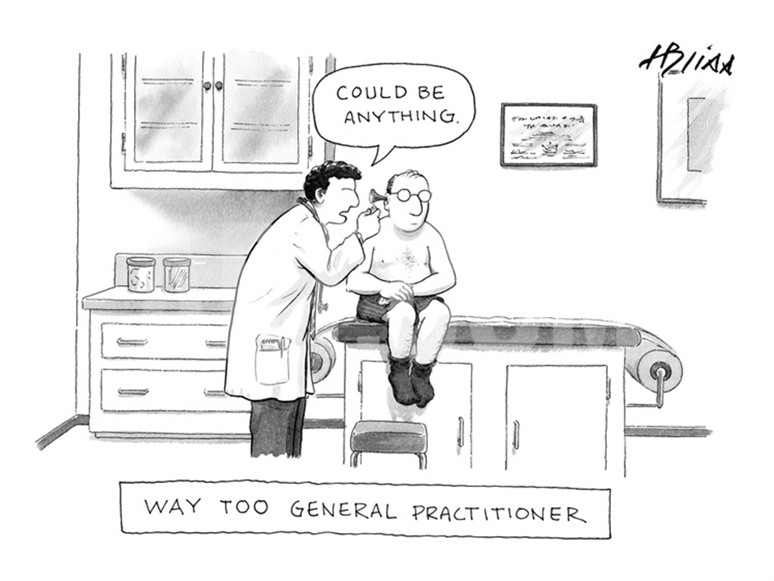
Diagnostisk usikkerhet

Slide 52
Hvorfor gjør vi som vi gjør?
Travle leger med flest konsultasjoner forskriver hyppigere antibiotika ved luftveisinfeksjoner
Høyforskriverne forskriver betydelig oftere bredspektret antibiotika

Slide 53
Tiltak overfor forskriver
Må hensynta både
  Diagnostisk usikkerhet og
  Antatt krav fra pasienten
  Bør dessuten inneholde en viss grad av motivasjon

Slide 54
90-100 %
25 % (5-75 % ?)
19-49 %
59-94 %
Tiltak overfor apotek
Tiltak overfor befolkningen
Vent-og-se-resept

Slide 55
90-100 %
25 % (5-75 % ?)
19-49 %
59-94 %
= 0.2-30 %

Slide 56
Prosess
Liten arbeidsgruppe; FHI, Helsedirektoratet, Antibiotikasenteret for primærmedisin (ASP), Nasjonal kompetansetjeneste for antibiotikabruk i spesialisthelsetjenesten (KAS)
Stor arbeidsgruppe;
  Antibiotikakomitéen
  Antibiotikasenteret for primærmedisin
  APOKUS - Apotekenes kompetanse- og utviklingssenter
  Apotekforeningen
  Arbeidsgruppen for antibiotikaspørsmål
  Dnlfs kompetansegruppe for forebygging av antibiotikaresistens
  Helse- og omsorgsdepartementet
  Helsedirektoratet
  Helsetilsynet
  Landsgruppen av helsesøstre NSF
  Legeforeningen (Dnlf) + underforeninger/faglige foreninger
  Legemiddelindustriforeningen
  Nasjonal kompetansetjeneste for antibiotikabruk i spesialisthelsetjenesten
  Nasjonalt folkehelseinstitutt (FHI)
  Nasjonalt kompetansenettverk for legemidler til barn
  Nasjonalt kompetansesenter for legevaktmedisin
  Norges farmaceutiske forening
  Norges Ingeniør- og Teknologorganisasjon – Bioingeniør-faglig institutts rådgivende utvalg for mikrobiologi
  Norsk barnelegeforening
  Norsk elektronisk legehåndbok/Norsk Helseinformatikk
  Norsk forening for alders- og sykehjemsmedisin
  Norsk forening for allmennmedisin
  Norsk forum for smittevern i helsetjenesten
  Norsk helsesekretærforbund
  Norsk overvåkingstjeneste for resistente mikrober
  Norsk pasientforening
  Norsk pasientforening
  Norsk sykepleierforbund (NSF) + underforeninger
  Norske sykehusfarmasøyters forening
  NSFs faggruppe av hygienesykepleiere
  Odontologiske fakulteter
  Pasientsikkerhetsprogrammet
  RELIS
  RHF-ene v/ fagdirektørene
  SKIL – Senter for kvalitet i legekontor
  Smittevernlegene – nettverk for smittevernansvarlige kommuneleger
  Statens Legemiddelverk
  Sykehusapotekene
  Tannlegeforeningen

Slide 57
Prosess
Bred forankring:
  Kreativitet
  Eierskap
  Enighet
Eksempler:
  Overvåkning av enkeltforskriver
  Diagnosekode på antibiotikaresept

Slide 58
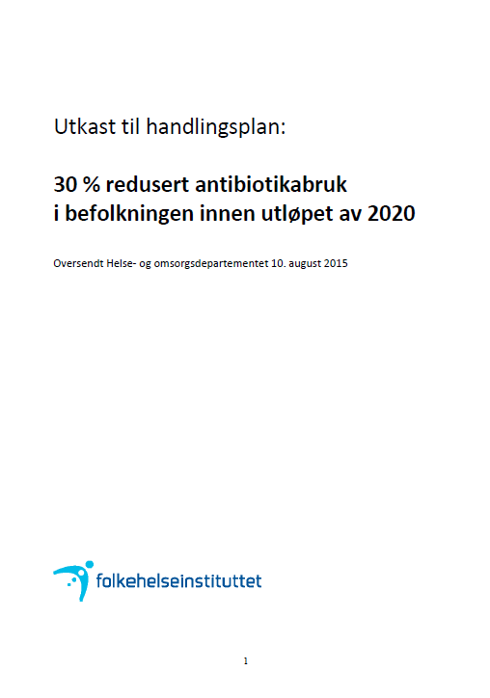
Levert Helse- og omsorgsdepartementet 10.august 2015
Kun et utkast; departementet må avgjøre hvilke tiltak som skal inngå i endelig handlingsplan – tiltakene har en prislapp
38 tiltak fordelt på syv områder

Slide 59

Tiltak
Hvilke verktøy…
  virker?
  er akseptable?
  gir effekt innen 5 år?
  kan vedtas av HOD ($ eller §)?

Slide 60
Tiltak
Overordnet organisatorisk tiltak
Tiltak overfor befolkningen
Tiltak i primærhelsetjenesten – allmennpraksis
Tiltak i primærhelsetjenesten – tannhelsetjenesten
Tiltak i primærhelsetjenesten – sykehjem og ØHD/KAD
Tiltak i primærhelsetjenesten – Mikrobiologisk diagnostikk og laboratorievirksomhet
Tiltak i spesialisthelsetjenesten – sykehus
Tiltak for monitorering av effekt og bivirkninger

Slide 61
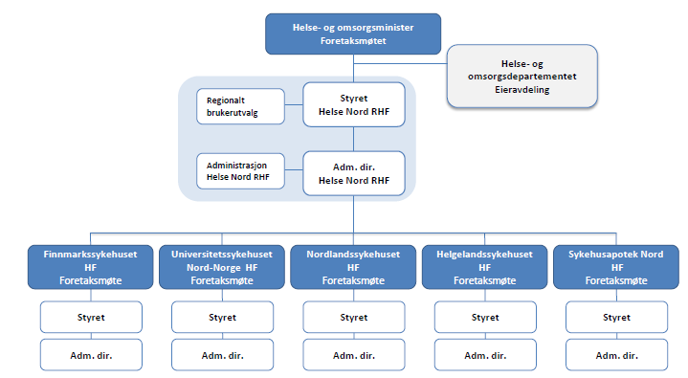
Sykehus vs primærhelsetjenesten
Regionalt kompetansesenter for smittevern

Slide 62
Sykehus vs primærhelsetjenesten
?
Kommune
Fastlege 1
Fastlege 2
Fastlege 3
Fastlege 4
Fastlege 5
Fastlege 6
Fastlege 7
Fastlege 8
Fastlege 9
Fastlege 10

Slide 63
Sykehus vs primærhelsetjenesten
?
Kommune
Fastlege 1
Fastlege 2
Fastlege 3
Fastlege 4
Fastlege 5
Fastlege 6
Fastlege 7
Fastlege 8
Fastlege 9
Fastlege 10
Kommune
Fastlege 1
Fastlege 2
Fastlege 3
Fastlege 4
Fastlege 5
Fastlege 6
Fastlege 7
Fastlege 8
Fastlege 9
Fastlege 10
Kommune
Fastlege 1
Fastlege 2
Fastlege 3
Fastlege 4
Fastlege 5
Fastlege 6
Fastlege 7
Fastlege 8
Fastlege 9
Fastlege 10
Kommune
Fastlege 1
Fastlege 2
Fastlege 3
Fastlege 4
Fastlege 5
Fastlege 6
Fastlege 7
Fastlege 8
Fastlege 9
Fastlege 10
Kommune
Fastlege 1
Fastlege 2
Fastlege 3
Fastlege 4
Fastlege 5
Fastlege 6
Fastlege 7
Fastlege 8
Fastlege 9
Fastlege 10
Kommune
Fastlege 1
Fastlege 2
Fastlege 3
Fastlege 4
Fastlege 5
Fastlege 6
Fastlege 7
Fastlege 8
Fastlege 9
Fastlege 10
Kommune
Fastlege 1
Fastlege 2
Fastlege 3
Fastlege 4
Fastlege 5
Fastlege 6
Fastlege 7
Fastlege 8
Fastlege 9
Fastlege 10
Kommune
Fastlege 1
Fastlege 2
Fastlege 3
Fastlege 4
Fastlege 5
Fastlege 6
Fastlege 7
Fastlege 8
Fastlege 9
Fastlege 10
Kommune
Fastlege 1
Fastlege 2
Fastlege 3
Fastlege 4
Fastlege 5
Fastlege 6
Fastlege 7
Fastlege 8
Fastlege 9
Fastlege 10
Kommune
Fastlege 1
Fastlege 2
Fastlege 3
Fastlege 4
Fastlege 5
Fastlege 6
Fastlege 7
Fastlege 8
Fastlege 9
Fastlege 10
Kommune
Fastlege 1
Fastlege 2
Fastlege 3
Fastlege 4
Fastlege 5
Fastlege 6
Fastlege 7
Fastlege 8
Fastlege 9
Fastlege 10
Kommune
Fastlege 1
Fastlege 2
Fastlege 3
Fastlege 4
Fastlege 5
Fastlege 6
Fastlege 7
Fastlege 8
Fastlege 9
Fastlege 10
Kommune
Fastlege 1
Fastlege 2
Fastlege 3
Fastlege 4
Fastlege 5
Fastlege 6
Fastlege 7
Fastlege 8
Fastlege 9
Fastlege 10
Kommune
Fastlege 1
Fastlege 2
Fastlege 3
Fastlege 4
Fastlege 5
Fastlege 6
Fastlege 7
Fastlege 8
Fastlege 9
Fastlege 10
Kommune
Fastlege 1
Fastlege 2
Fastlege 3
Fastlege 4
Fastlege 5
Fastlege 6
Fastlege 7
Fastlege 8
Fastlege 9
Fastlege 10
Kommune
Fastlege 1
Fastlege 2
Fastlege 3
Fastlege 4
Fastlege 5
Fastlege 6
Fastlege 7
Fastlege 8
Fastlege 9
Fastlege 10
Kommune
Fastlege 1
Fastlege 2
Fastlege 3
Fastlege 4
Fastlege 5
Fastlege 6
Fastlege 7
Fastlege 8
Fastlege 9
Fastlege 10
Kommune
Fastlege 1
Fastlege 2
Fastlege 3
Fastlege 4
Fastlege 5
Fastlege 6
Fastlege 7
Fastlege 8
Fastlege 9
Fastlege 10
Kommune
Fastlege 1
Fastlege 2
Fastlege 3
Fastlege 4
Fastlege 5
Fastlege 6
Fastlege 7
Fastlege 8
Fastlege 9
Fastlege 10
Kommune
Fastlege 1
Fastlege 2
Fastlege 3
Fastlege 4
Fastlege 5
Fastlege 6
Fastlege 7
Fastlege 8
Fastlege 9
Fastlege 10
Kommune
Fastlege 1
Fastlege 2
Fastlege 3
Fastlege 4
Fastlege 5
Fastlege 6
Fastlege 7
Fastlege 8
Fastlege 9
Fastlege 10
Kommune
Fastlege 1
Fastlege 2
Fastlege 3
Fastlege 4
Fastlege 5
Fastlege 6
Fastlege 7
Fastlege 8
Fastlege 9
Fastlege 10
Kommune
Fastlege 1
Fastlege 2
Fastlege 3
Fastlege 4
Fastlege 5
Fastlege 6
Fastlege 7
Fastlege 8
Fastlege 9
Fastlege 10
Kommune
Fastlege 1
Fastlege 2
Fastlege 3
Fastlege 4
Fastlege 5
Fastlege 6
Fastlege 7
Fastlege 8
Fastlege 9
Fastlege 10
Kommune
Fastlege 1
Fastlege 2
Fastlege 3
Fastlege 4
Fastlege 5
Fastlege 6
Fastlege 7
Fastlege 8
Fastlege 9
Fastlege 10
Kommune
Fastlege 1
Fastlege 2
Fastlege 3
Fastlege 4
Fastlege 5
Fastlege 6
Fastlege 7
Fastlege 8
Fastlege 9
Fastlege 10
Kommune
Fastlege 1
Fastlege 2
Fastlege 3
Fastlege 4
Fastlege 5
Fastlege 6
Fastlege 7
Fastlege 8
Fastlege 9
Fastlege 10
Kommune
Fastlege 1
Fastlege 2
Fastlege 3
Fastlege 4
Fastlege 5
Fastlege 6
Fastlege 7
Fastlege 8
Fastlege 9
Fastlege 10
Kommune
Fastlege 1
Fastlege 2
Fastlege 3
Fastlege 4
Fastlege 5
Fastlege 6
Fastlege 7
Fastlege 8
Fastlege 9
Fastlege 10
Kommune
Fastlege 1
Fastlege 2
Fastlege 3
Fastlege 4
Fastlege 5
Fastlege 6
Fastlege 7
Fastlege 8
Fastlege 9
Fastlege 10
Kommune
Fastlege 1
Fastlege 2
Fastlege 3
Fastlege 4
Fastlege 5
Fastlege 6
Fastlege 7
Fastlege 8
Fastlege 9
Fastlege 10
Kommune
Fastlege 1
Fastlege 2
Fastlege 3
Fastlege 4
Fastlege 5
Fastlege 6
Fastlege 7
Fastlege 8
Fastlege 9
Fastlege 10
Kommune
Fastlege 1
Fastlege 2
Fastlege 3
Fastlege 4
Fastlege 5
Fastlege 6
Fastlege 7
Fastlege 8
Fastlege 9
Fastlege 10
Kommune
Fastlege 1
Fastlege 2
Fastlege 3
Fastlege 4
Fastlege 5
Fastlege 6
Fastlege 7
Fastlege 8
Fastlege 9
Fastlege 10
Kommune
Fastlege 1
Fastlege 2
Fastlege 3
Fastlege 4
Fastlege 5
Fastlege 6
Fastlege 7
Fastlege 8
Fastlege 9
Fastlege 10
Kommune
Fastlege 1
Fastlege 2
Fastlege 3
Fastlege 4
Fastlege 5
Fastlege 6
Fastlege 7
Fastlege 8
Fastlege 9
Fastlege 10
Kommune
Fastlege 1
Fastlege 2
Fastlege 3
Fastlege 4
Fastlege 5
Fastlege 6
Fastlege 7
Fastlege 8
Fastlege 9
Fastlege 10
Kommune
Fastlege 1
Fastlege 2
Fastlege 3
Fastlege 4
Fastlege 5
Fastlege 6
Fastlege 7
Fastlege 8
Fastlege 9
Fastlege 10
Kommune
Fastlege 1
Fastlege 2
Fastlege 3
Fastlege 4
Fastlege 5
Fastlege 6
Fastlege 7
Fastlege 8
Fastlege 9
Fastlege 10
Kommune
Fastlege 1
Fastlege 2
Fastlege 3
Fastlege 4
Fastlege 5
Fastlege 6
Fastlege 7
Fastlege 8
Fastlege 9
Fastlege 10
Kommune
Fastlege 1
Fastlege 2
Fastlege 3
Fastlege 4
Fastlege 5
Fastlege 6
Fastlege 7
Fastlege 8
Fastlege 9
Fastlege 10
Kommune
Fastlege 1
Fastlege 2
Fastlege 3
Fastlege 4
Fastlege 5
Fastlege 6
Fastlege 7
Fastlege 8
Fastlege 9
Fastlege 10
Kommune
Fastlege 1
Fastlege 2
Fastlege 3
Fastlege 4
Fastlege 5
Fastlege 6
Fastlege 7
Fastlege 8
Fastlege 9
Fastlege 10
Kommune
Fastlege 1
Fastlege 2
Fastlege 3
Fastlege 4
Fastlege 5
Fastlege 6
Fastlege 7
Fastlege 8
Fastlege 9
Fastlege 10
Kommune
Fastlege 1
Fastlege 2
Fastlege 3
Fastlege 4
Fastlege 5
Fastlege 6
Fastlege 7
Fastlege 8
Fastlege 9
Fastlege 10
Kommune
Fastlege 1
Fastlege 2
Fastlege 3
Fastlege 4
Fastlege 5
Fastlege 6
Fastlege 7
Fastlege 8
Fastlege 9
Fastlege 10
Kommune
Fastlege 1
Fastlege 2
Fastlege 3
Fastlege 4
Fastlege 5
Fastlege 6
Fastlege 7
Fastlege 8
Fastlege 9
Fastlege 10
Kommune
Fastlege 1
Fastlege 2
Fastlege 3
Fastlege 4
Fastlege 5
Fastlege 6
Fastlege 7
Fastlege 8
Fastlege 9
Fastlege 10
Kommune
Fastlege 1
Fastlege 2
Fastlege 3
Fastlege 4
Fastlege 5
Fastlege 6
Fastlege 7
Fastlege 8
Fastlege 9
Fastlege 10
Kommune
Fastlege 1
Fastlege 2
Fastlege 3
Fastlege 4
Fastlege 5
Fastlege 6
Fastlege 7
Fastlege 8
Fastlege 9
Fastlege 10
Kommune
Fastlege 1
Fastlege 2
Fastlege 3
Fastlege 4
Fastlege 5
Fastlege 6
Fastlege 7
Fastlege 8
Fastlege 9
Fastlege 10
Kommune
Fastlege 1
Fastlege 2
Fastlege 3
Fastlege 4
Fastlege 5
Fastlege 6
Fastlege 7
Fastlege 8
Fastlege 9
Fastlege 10
Kommune
Fastlege 1
Fastlege 2
Fastlege 3
Fastlege 4
Fastlege 5
Fastlege 6
Fastlege 7
Fastlege 8
Fastlege 9
Fastlege 10

Slide 64
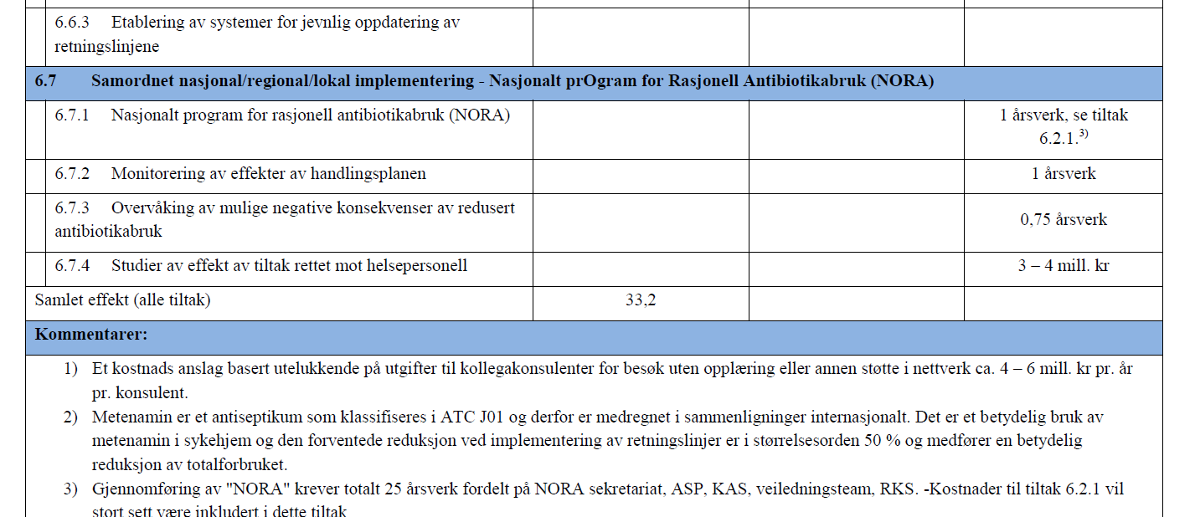

Slide 65

Lansert av helseministeren 7.januar 2016
20 tiltak, fordelt på:
  Styrket nasjonal organisering
  Tiltak overfor den generelle befolkningen
  Tiltak rettet mot fastleger og legevaktsleger
  Tiltak rettet mot spesialisthelsetjenesten
  Tiltak rettet mot kommunale helseinstitusjoner
  Tiltak rettet mot tannhelsetjenesten

Slide 66
Styrket nasjonal organisering
Nasjonal styringsgruppe
Styrke ASP
Styrke regionale kompetansesentre for smittevern
Styrke fylkesmannens rolle i antibiotikaarbeidet

Slide 67
Tiltak overfor befolkningen
Informasjonsarbeid
Sikre høy barnevaksinasjon, opprette vaksinasjonsprogram for voksne
Bedre tilpassede pakningsstørrelser
Kortere gyldighetsperiode

Slide 68
Tiltak rettet mot fastleger og legevaktsleger
KUPP
Gjennomgang av egen forskrivning på gruppenivå
Elektronisk beslutningsstøtte
Innføring av diagnosekode på antibiotikaresepter

Slide 69

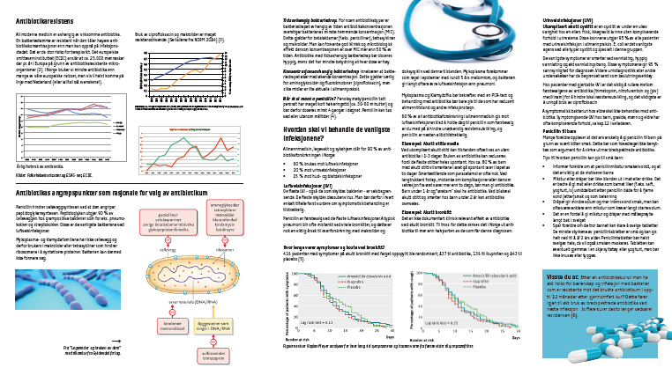
KUPP
KUnnskapsbaserte oPPdateringsvisitter på forskriver- eller praksisnivå
“Academic detailing” etter modell fra legemiddelindustrien
Effekt: “4.8% forbedring ” (Kunnskapssenteret)

Slide 70
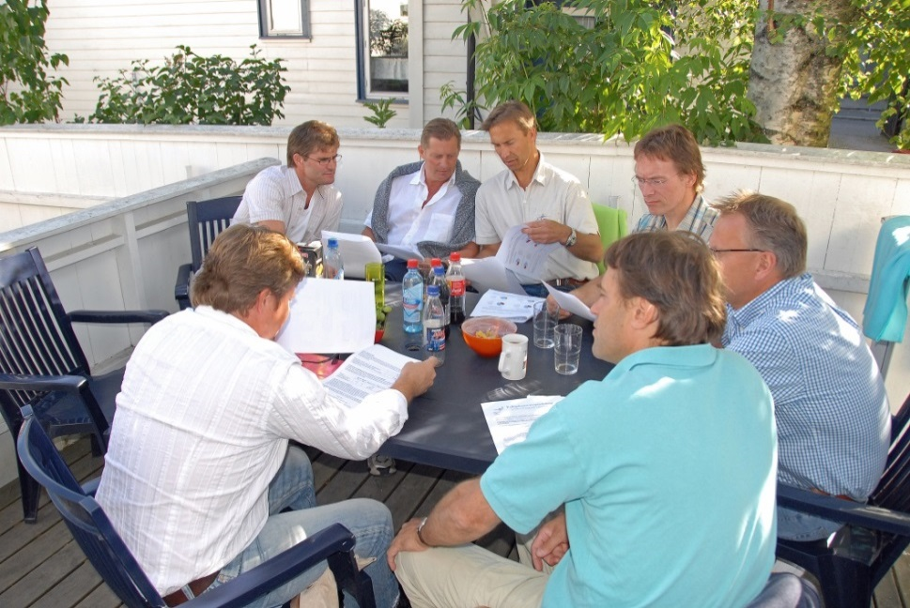
Gjennomgang av egen forskrivning på gruppenivå
Etter modell fra Kollegabasert Terapiveiledning, en randomisert, kontrollert studie med 450 allmennleger
Intervensjon: legge frem og diskutere egne forskrivningsdata for foregående år; bli «sett i kortene» i en trygg ramme

Slide 71
Gjennomgang av egen forskrivning på gruppenivå
 |  | Intervention 39 CME groups | Control 40 CME groups
Mean proportion (95% CI) of ARTI episodes with antibiotic prescription | Before intervention | 31.7 (29.4 to 34.0) | 32.7 (30.2 to 35.2)
 | After intervention | 30.4 (27.9 to 32.8) | 34.2 (31.5 to 37.0)
 | Change | -1.29 - 4.1% (relative) | +1.49 + 4.6% (relative)
Mean proportion (95% CI) of non-penicillinV | Before intervention | 55.0 (50.8 to 59.2) | 54.8 (49.9 to 59.6)
 | After intervention | 46.2 (41.7 to 50.8) | 56.8 (51.8 to 61.9)
 | Change | -8.74 -15.8% (relative) | +2.03 +3.7 % (relative)

Slide 72
Tiltak rettet mot kommunale helseinstitusjoner
Bedre overvåkning
Bistand fra regionale kompetansesentre for smittevern
KUPP
Etterutdanningsgrupper for leger i kommunale helseinstitusjoner

Slide 73
Repetisjon
Forutsetninger for trygg reduksjon
Det er mulig å forebygge tilstander som krever antibiotikabehandling
og/eller
Det brukes antibiotika unødvendig, altså for tilstander der antibiotika ikke gir ekstra helsegevinst, eller der den individuelle helsegevinsten er liten og vurderes som mindre enn de individuelle og samfunnsmessige bivirkningene

Slide 74
Muligheter
å forebygge infeksjoner
å forebygge spredning av resistente mikrober
å sikre kunnskapsbaserte og oppdaterte retningslinjer
å implementere retningslinjene

Slide 75
Nasjonale faglige retningslinjer for antibiotikabruk i primærhelsetjenesten

Slide 76



Nasjonale faglige retningslinjer for antibiotikabruk i primærhelsetjenesten
Utgitt første gang i 2008

Slide 77
Revisjon av retningslinjene
Forfatternettverk med 30 forfattere, i par; en allmennlege og en organspesialist
Revideres årlig
  Nytt; barnekapittel, tannhelse, endring Klamydia og M.genitalium, i.v.-behandling på sykehjem, etter hvert: KAD-versjon
Utgitt som bok, kortversjon, elektronisk versjon, app
Tannlegeretningslinjer utsendt som hefte
Samarbeid med sykehusretningslinjene
Integrert i NEL, FEST etc

Slide 78
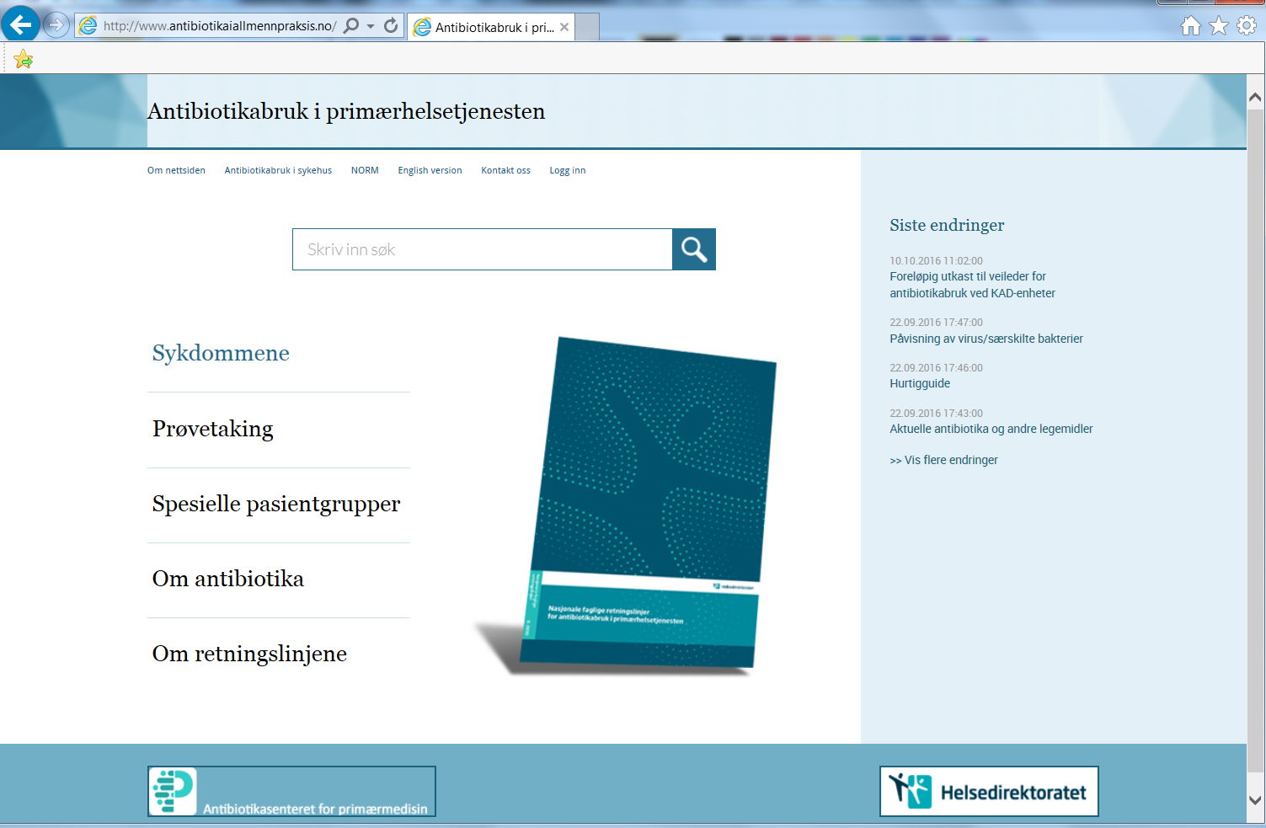

Slide 79
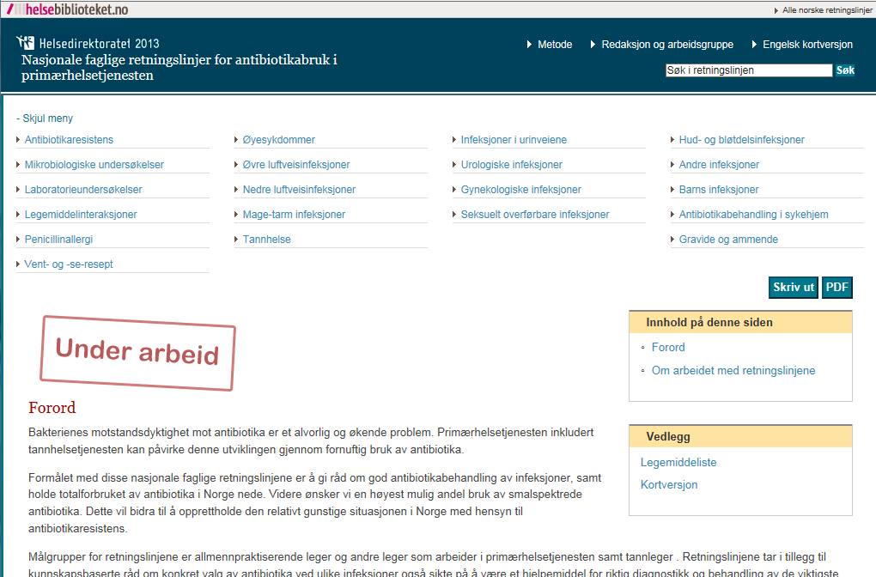

Slide 80

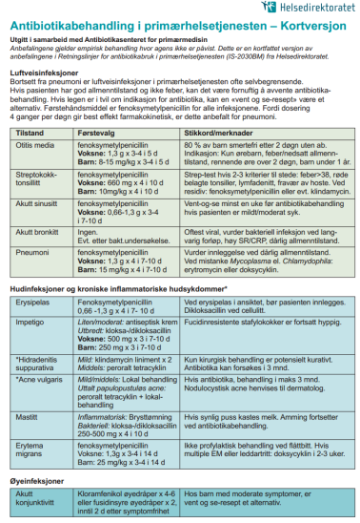

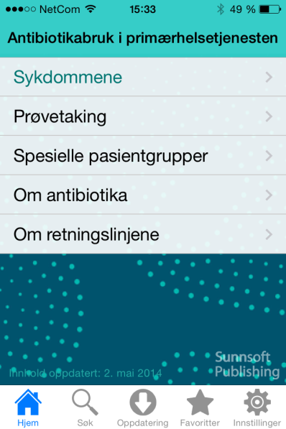

Slide 81
Hva er viktig for å unngå resistensutvikling?
Holde et lavt totalforbruk av antibiotika
Så stor andel av smalspektret antibiotika som mulig, dvs
  Penicillin V for luftveisinfeksjoner
  Selexid, trimetoprim, Furadantin for uvi
  Diclocil for hudinfeksjoner
Unngå makrolider og ciprofloxacin

Slide 82
Utvalgte områder for forbedring
Akutt bronkitt/langvarig hoste/ «lett lungebetennelse»
CRP-itt (Øvre luftveisinfeksjon)
Sinusitt
Ukomplisert cystitt
Genitale infeksjoner
Akne
Forebygging av UVI

Slide 83
Akutt bronkitt/langvarig hoste/ «lett lungebetennelse»
Atypisk pneumoni
  Positiv PCR skal ikke automatisk medføre behandling; klinikken er viktigst
  Mycoplasma er uvanlig utenom epidemi
  Anbefaling: PCR før behandling
Bronkitt er en viral sykdom
  Viral bronkitt gir hoste i 3 uker

Slide 84
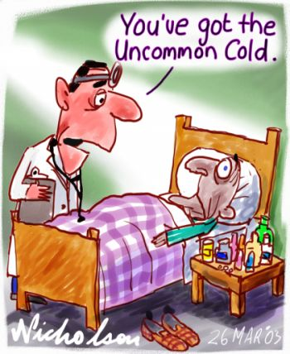
CRP-itt (Øvre luftveisinfeksjon)
Vanskelig…
Ingen egen diagnose i retningslinjene
Finn ut hvilket diagnostisk spørsmål CRP skal svare på før du tar testen

Slide 85
Akutt sinusitt
Symptomer:
  varighet over 7 dager
  purulent rhinorrhea
  tannsmerter
  dobbeltinnsykning
Tegn
  purulent sekret i nese ved inspeksjon
Blodprøver
  SR >10 menn, SR > 20 kvinner
  CRP > 10 ?

Slide 86
Clinical Evidence (BMJ)
Har oppsummert sine konklusjoner i to settinger, ut fra foreliggende studier:
  Med referansestandard: Moderat, signifikant effekt av antibiotika, NNT = 7
  Uten referansestandard: Ingen signifikant forskjell. Ikke indikasjon for behandling

Slide 87
Vent-og-se-resept
Typisk fastlegestrategi
Gi med resept, vente i f.eks. 3 dager før den utløses
I Norge: 50% henter resepten
Viktig ikke å bli sovepute for å bli mer liberal med forskrivning

Slide 88
Akutt ukomplisert cystitt
Ukomplisert cystitt (kvinner 18-60)
  Tre dagers behandling. Likestilt: trimetoprim, mecillinam, nitrofurantoin. Nitrofurantoin bør brukes mer.
  (NSAID?)
Unngå bruk av ciprofloxacin

Slide 89
Genitale infeksjoner
Genital klamydiainfeksjon: Førstevalg er doksysyklin i 7 dager, ikke azitromycin
Mycoplasma genitalium: «ny» mikrobe – de lærde strides om hvor farlig den er. Høy resistens mot doksysyklin og makrolider – og også mot alternativet: moxifloksacin (registreringsfritak)
Anbefaling: Kun prøve på M. genitalium ved symptomer. Altså: ikke screening!

Slide 90
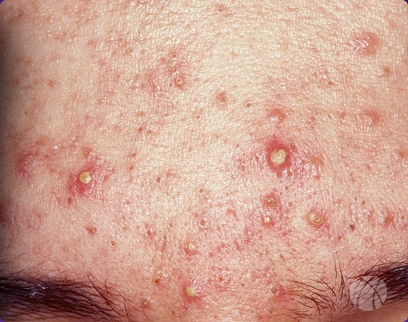
Akne
Antibiotika kan hjelpe – pga antiinflammatorisk, ikke antibiotisk, effekt
Anbefaling: Ikke mer enn 3 måneders behandling – isotretinoin ved utilstrekkelig effekt. Praktisk problem: ventetid på hudlege?

Slide 91
Forebygging av UVI
Høy og økende bruk av metenamin (Hiprex) i Norge; kanskje bra med tanke på resistens ( – men ille med tanke på statistikken…)
Bruken bør vurderes kritisk. Seponer ved
  pH>6.5
  Permanent kateter
  Manglende effekt
Pågående forsknings

Slide 92
Retningslinjene
Vår hypotese: Behandling i henhold til retningslinjene gir mer fornøyde og friskere pasienter – samt minst 30% lavere antibiotikabruk
Utfordringen er å implementere retningslinjene

Slide 93
ASPs pågående prosjekter
Fagutvikling, forskning og kvalitetssikring av antibiotikabruk i primærhelsetjenesten
Informasjonsarbeid rettet mot befolkningen om antibiotika og resistens
Deltakelse i grunn-, videre- og etterutdanning av leger og annet helsepersonell

Slide 94
ASPs pågående prosjekter
Oppfølging av Handlingsplanen:
Fylkesvis kursing av sykehjemsleger/-sykepleiere
  Utprøvingsfylke: Østfold
  39 av 42 sykehjem deltok
  Forbrukstall levert av apotekkjede
  Gruppediskusjoner
Kontinuerlig revisjon av retningslinjene

Slide 95
ASPs pågående prosjekter
Oppfølging av Handlingsplanen:
Fylkesvis utrulling av tiltaket Gjennomgang av egen forskrivning på gruppenivå
  RAK – Riktigere Antibiotikabruk i Kommunene
  Utprøvingsfylke: Buskerud
  40-50% av smågruppene påmeldt
  Forbrukstall leveres av Reseptregisteret
  Starter i november

Slide 96
  RAK – Riktigere Antibiotikabruk i Kommunene

Slide 97
RAK – Riktigere Antibiotikabruk i Kommunene
Motiverende tiltak: Være minst like god som kollegene
Gjennomgang og eksponering av egen forskrivning sammen med kolleger i trygge rammer
Sette egne forbedringsmål og bruke egne tiltak for å nå målet
«Tiltaksbank»: kommunikasjonstrening, vent-og-se-resept, “antibiotikafri resept”, bedre bruk av prøver, aktiv bruk av retningslinjene

Slide 98
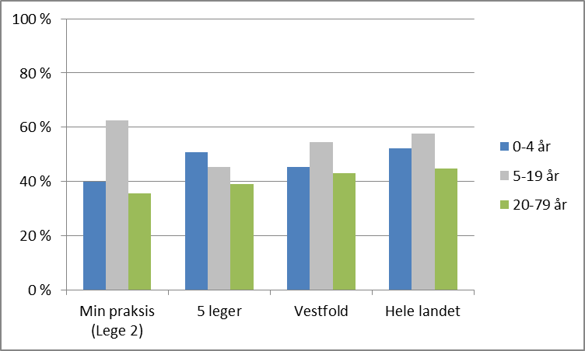
Figur 7. Prosentandel fenoxymetylpenicillin-resepter av alle LVI-AB resepter, ulike aldersgrupper

Slide 99
RAK – Riktigere Antibiotikabruk i Kommunene

Slide 100
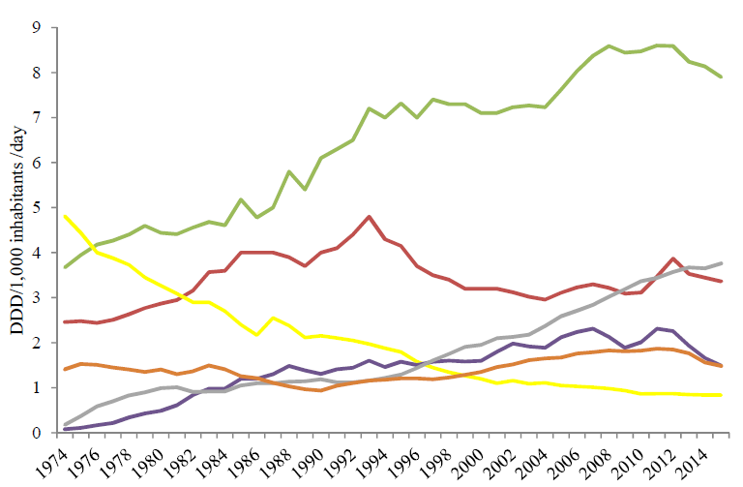

Slide 101
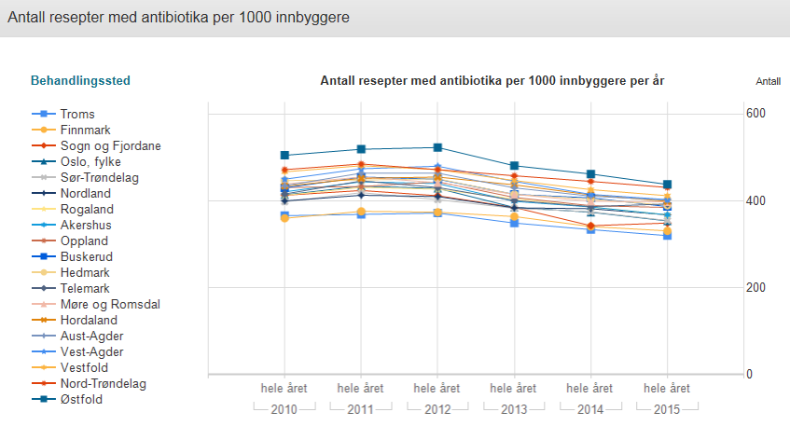

Slide 102

NORM-rapport 2015
Forbruket er redusert med 13 % siden 2012
Andelen smalspektrede penicilliner av totalt salg (unntatt metenamin) er redusert;
  i år 2000 var andelen 32 %
  i år 2015 var andelen 25 %

Slide 103


As we should have learned by now, mankind should handle microorganisms with
great care, as they
are the true
rulers
of this world!
Straand J et al. 2008

